Slide 1

ANALSIS FINANCIERO

Slide 2

VIDEO
https://youtu.be/GA3PIZ58zi4

Slide 3
¿Qué son las finanzas?
Las finanzas corresponden a un área de la economía que estudia cómo las personas, empresas o gobiernos obtienen, gestionan y utilizan el dinero. Es decir, se ocupan de todo lo relacionado con los recursos financieros: cómo se consiguen, cómo se administran, cómo se invierten y cómo se ahorran.

Slide 4
¿Qué es un análisis financiero?
El análisis financiero es el estudio e interpretación de la información contable de una empresa u organización, el manejo de los recursos financieros y la efectividad del manejo, con el fin de diagnosticar su situación actual y proyectar su desenvolvimiento futuro, permitiendo identificar retos y oportunidades.
El análisis financiero se efectúa mediante la observación de los datos contables de la organización, sobre todo los estados financieros de un período específico, índices, ratios y otros indicadores, sumado a cualquier otra información complementaria, relacionada con el entorno económico y competitivo en el que se desarrolla el negocio.

Slide 5
Existen tres aspectos básicos de las finanzas de una empresa y vitales en el análisis financiero:
Rentabilidad
Liquidez
Solvencia

Slide 6
Rentabilidad: es determinar el valor de una empresa y su capacidad para ser sostenible en el tiempo, así como su calidad, composición, evolución y proyección. Para ello, se analizan las cuentas vinculadas con ingresos, costos y resultados.
Liquidez: es la capacidad de una organización de enfrentar sus necesidades de recursos y de cumplir con sus obligaciones, operativas y financieras, a corto plazo. Se consideran variables como: activo circulante, endeudamiento, periodo de maduración, entre otras.
Solvencia: es la capacidad de la empresa de cumplir con las deudas a largo plazo y, a la vez, poder invertir para progresar. Acá se examinan variables como patrimonio, endeudamiento a largo plazo y fuentes de financiación.

Slide 7
La función y objeto financiero
Las finanzas son una rama de la economía que evalúa el uso de recursos por parte de individuos u organizaciones. Es disciplina se basa en metodologías para la correcta gestión de los recursos, la toma de decisión y el registro contable de la actividad económica de los agentes financieros.

Slide 8
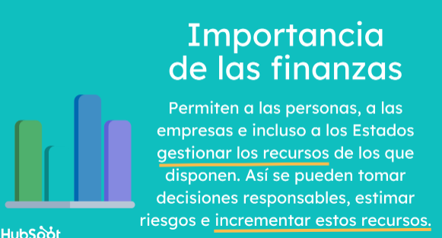

Slide 9
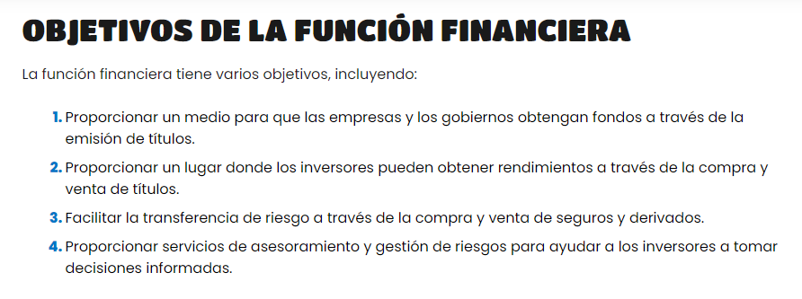

Slide 10

EL ANALISTA FINANCIERO

Slide 11
¿Qué es un analista financiero y qué hace?
Los analistas financieros estudian los estados financieros de la compañía y el contexto económico para orientarla en la toma de decisiones financieras o de inversión. También analizan la evolución de los mercados y la posición financiera de sus clientes para ayudar a definir su estrategia de inversión. El uso de la tecnología ha supuesto un importante avance en este campo con la utilización de herramientas de análisis de datos que permiten una optimización de los resultados
Expertos en finanzas, los analistas estudian los datos financieros de los que extraerán conclusiones que sirvan a empresas o particulares para tomar decisiones en el ámbito de las inversiones.
Un analista financiero es un profesional experto en analizar e interpretar datos económicos. Los analistas financieros son profesionales especializados en finanzas, que pueden trabajar bien dentro del departamento financiero de una empresa o bien en entidades bancarias o empresas de servicios de inversión.

Slide 12
Funciones de un analista financiero
Dentro de la empresa, el analista financiero se encargará de:
Estudiar la situación económica de la compañía, a partir de sus estados financieros y calculando diferentes ratios, elaborar informes y proponer actuaciones al respecto.
Analizar tendencias económicas globales y locales (recesiones, periodos de crecimiento, etc.) y prever diferentes escenarios futuros, con medidas a adoptar por la empresa para cada uno de ellos.
Proponer acciones para mejorar los resultados de la empresa.
Evaluar la capacidad inversora de la empresa, analizar opciones de inversión siguiendo una estrategia definida (por zonas geográficas, productos o sectores) y desinversión (activos no necesarios) y hacer seguimiento de los proyectos inversores ya en marcha.
Colaborar y coordinar su actividad con la de los auditores de la empresa.

